Slide 1
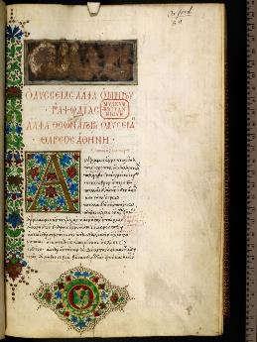

ΠΕ.Κ.Ε.Σ Θεσσαλίας
Εξ Αποστάσεως Διδασκαλία
Χάνει τη γοητεία της η Μούσα στην Εξ ΑΕ;
Η Οδύσσεια με την α΄ γυμνασίου
Ζέτα Τσίγκα, ΠΕ02, 10 Νοεμβρίου 2020

Slide 2
Μεγάλα αναπάντητα (;) ερωτήματα
Θα μεταφέρω στην Εξ ΑΕ ό,τι κάνω ως τώρα στην τάξη δια ζώσης;
Πώς θα κινήσω το ενδιαφέρον των μαθητών στις τηλεδιασκέψεις, ώστε να μην αποσύρονται αλλά να συμμετέχουν και να μαθαίνουν κάτι;;;

Slide 3
Στόχοι και μαθησιακοί τύποι παραμένουν στην Εξ ΑΕ
Εφαρμόζουμε, όπως και στη φυσική τάξη, 6 μαθησιακούς τύπους
Διδακτικοί – παιδαγωγικοί στόχοι
Στόχοι του Α.Π.Σ.
ανάγνωση/ γραφή/ ακρόαση
αναζήτηση-έρευνα
πρακτική
παραγωγή
συζήτηση και
συνεργασία

Slide 4
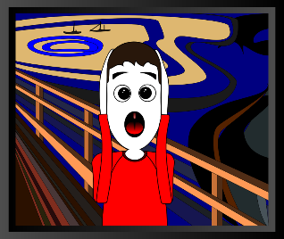
Μεγάλες διαφορές
η συνύπαρξη σε εικονικό χώρο (= αχαρτογράφητα νερά)
η γλώσσα του σώματος ως εργαλείο διδασκαλίας περιορίζεται δραματικά
δεν έχουμε βλεμματική επαφή με τα παιδιά

Slide 5
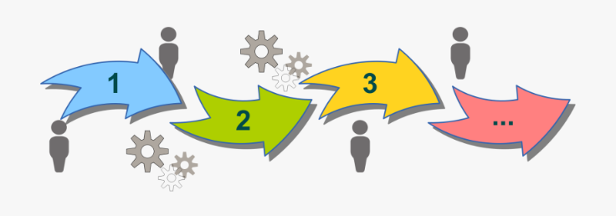
Οι δραστηριότητες των μαθητών είναι αναγκαστικά στο επίκεντρο
όχι διάλεξη

Slide 6







Στην εξ αποστάσεως διδασκαλία, χρειαζόμαστε σχεδιασμό του μαθήματός μας -> η-τάξη
Τι θα κάνουν οι μαθητές; ή ή
Πότε;
Γιατί και πώς;
Πώς θα αξιολογηθούν για τις
δραστηριότητές τους;
Πόσο αποτελεσματική ήταν η διαδικασία;

Slide 7
Η δική μας
e-Οδύσσεια
Περιεχόμενο: | επανάληψη διδαχθείσας ύλης ως 10 Μαρτίου 2020
Χώρος: | περιβάλλον Google docs (στην αρχή ) πλατφόρμες η-τάξη και Webex
Συχνότητα συνεργασίας: | 2 ώρες/ εβδομάδα σύγχρονη στο Webex βάσει Ω.Π. ανάγνωση στην ασύγχρονη η-τάξη ανάρτηση εργασιών στην η-τάξη από κάποιο στάδιο και μετά 1 -3 παραδοτέα ανά εβδομάδα, με ελαστικότητα
Εξοπλισμός μαθητών: | κατά 60% μόνο κινητά αρκετοί χωρίς καλή σύνδεση στο διαδίκτυο

Slide 8
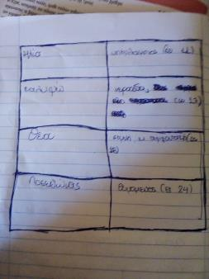
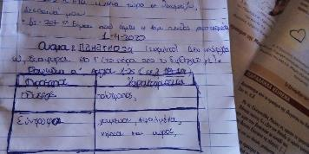
Προκλήσεις

Slide 9
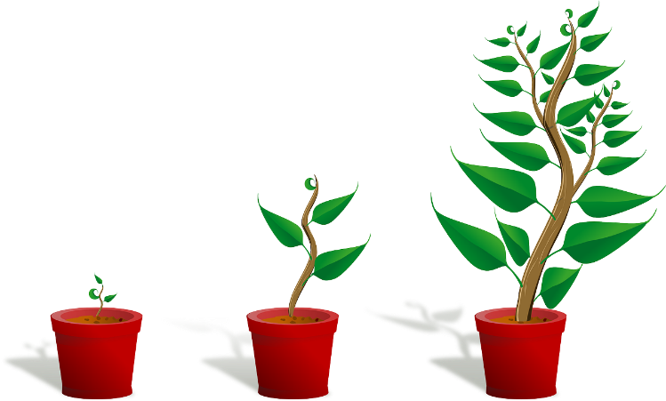
Ξεκινάμε με ό,τι μπορούμε να διαχειριστούμε με άνεση
και εξελισσόμαστε, μαθητές και εκπαιδευτικοί

Slide 10
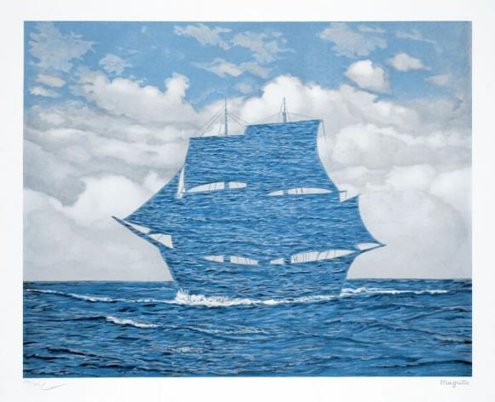
Το ταξίδι μας στην Εξ αποστάσεως διδασκαλία
https://eclass02.sch.gr/courses/G1400158/

Slide 11
Παράδειγμα προσαρμογής 1

Slide 12
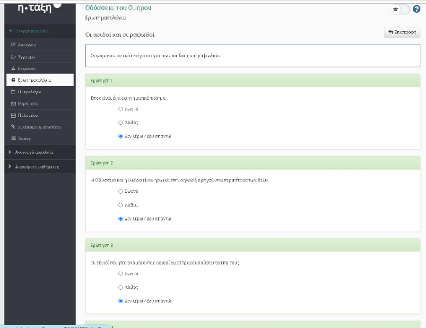
Στη φυσική τάξη
Κάνω προφορικές ερωτήσεις εμπέδωσης ή επανάληψης
Στην εικονική τάξη webex
Βάζω ένα ερωτηματολόγιο εμπέδωσης ή επανάληψης (σε πραγματικό χρόνο)

Slide 13
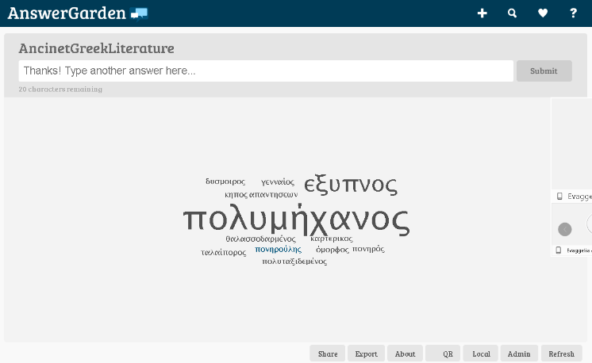
> Παρακινεί σε συμμετοχή
“φύτεψε μια ερώτηση, καλλιέργησε απαντήσεις” https://answergarden.ch/welcome/
Στη φυσική τάξη
Κάνω προφορικές ερωτήσεις κατανόησης πχ χαρακτηρίστε τον Οδυσσέα
Στην εικονική τάξη webex
Βάζω έναν ψηφιακό συλλέκτη απαντήσεων (σε πραγματικό χρόνο)

Slide 14
Παράδειγμα προσαρμογής 2

Slide 15
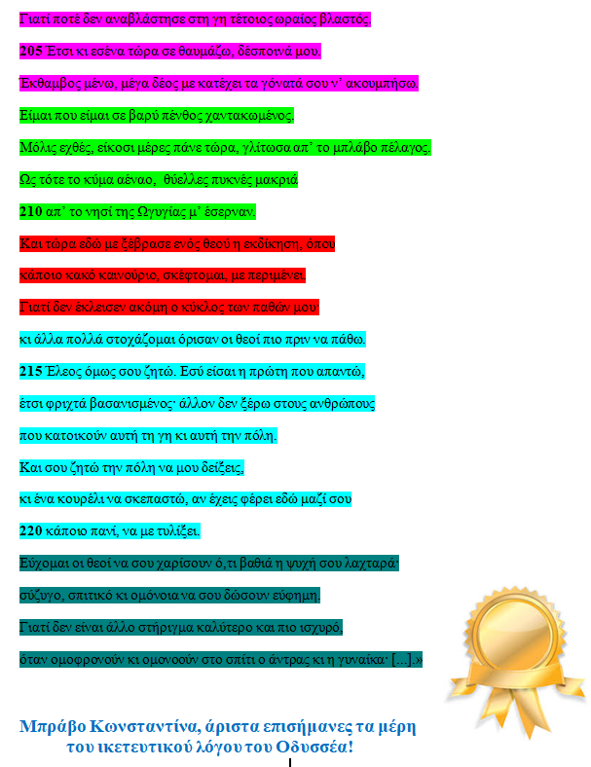
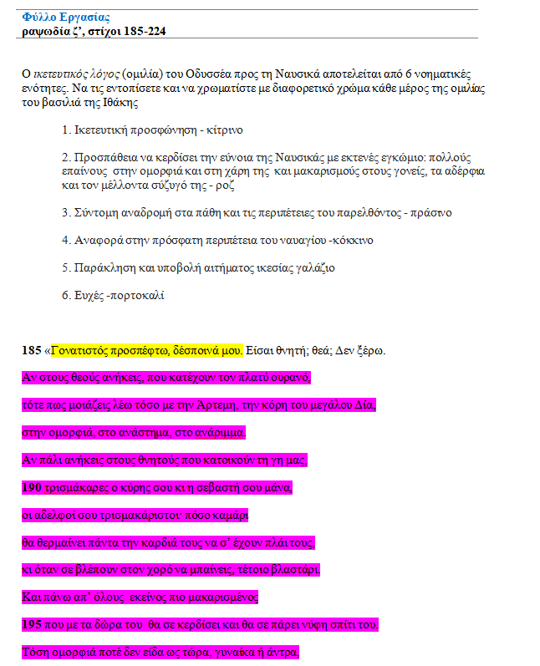
Δραστηριότητα: α) κατανόηση τεχνικής (δομή ικετευτικού λόγου) και β) ψηφιακός γραμματισμός (κειμενογράφος) Ασύγχρονη η-τάξη
Ανατροφοδότηση

Slide 16
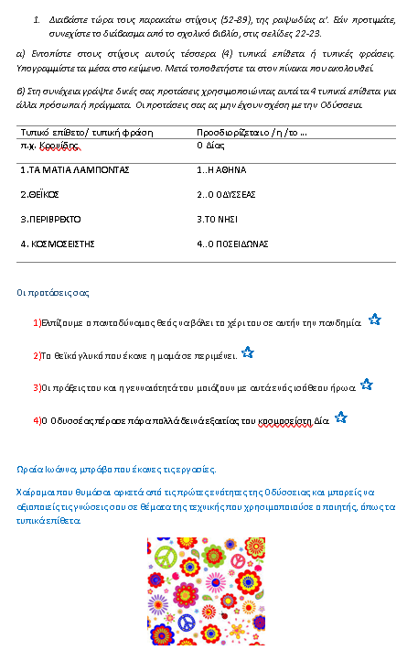
Δραστηριότητες όπως θα έδινα στη φυσική τάξη.
Αντί για το τετράδιο, έχουμε την προστιθέμενη αξία των Τ.Π.Ε.
Ανατροφοδότηση

Slide 17
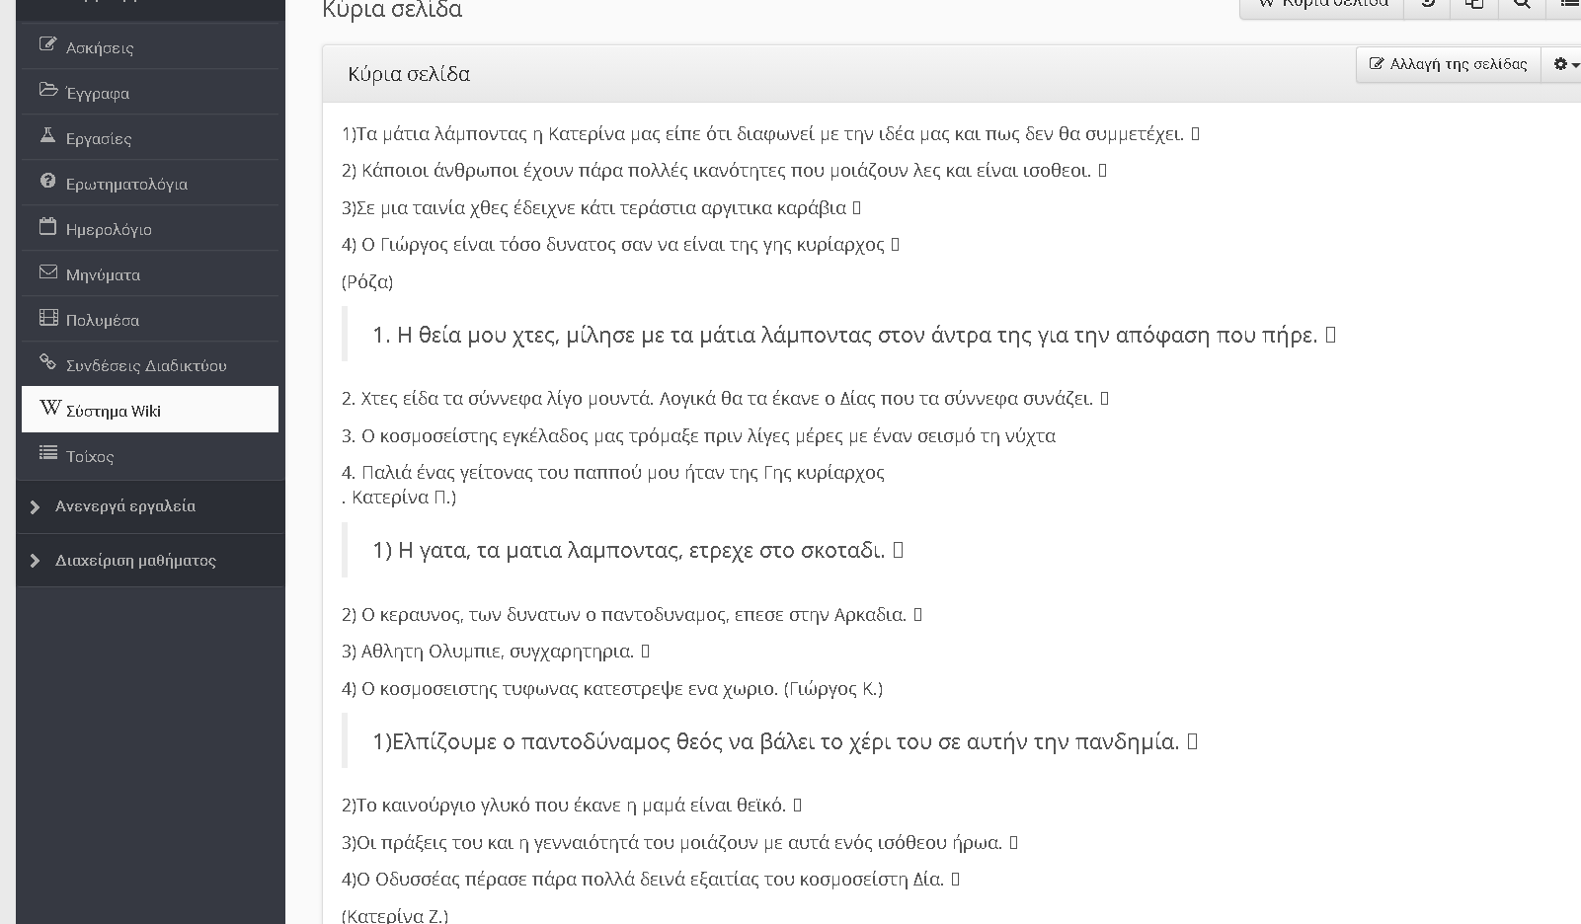
Η προηγούμενη άσκηση τώρα στο wiki της η-τάξης (Παράγω και μαθαίνω ΚΑΙ από τους άλλους)

Slide 18
Παράδειγμα προσαρμογής 3

Slide 19
Δραστηριότητες αξιολόγησης: ποικίλες μορφές
Ψηφιακό έγγραφο με ερωτήσεις: το μοιράζω στα παιδιά μέσω email ή με επισύναψη στο περιβάλλον σύγχρονης, Webex. Επιστρέφεται συμπληρωμένο με email
Ψηφιακό έγγραφο με ερωτήσεις: το αναρτώ στην η-τάξη > Εργασίες. Επιστρέφεται συμπληρωμένο με ανάρτηση στην η-τάξη
Δημιουργώ άσκηση αυτόματης βαθμολόγησης στην η-τάξη.
Με τις ίδιες ερωτήσεις δημιουργώ ψηφιακό κουίζ που συμπληρώνεται στη σύγχρονη και καταγράφει αυτόματα όλες τις απαντήσεις των παιδιών. Διασκεδαστική δραστηριότητα, η αξιολόγηση γίνεται λιγότερο απεχθής
Ασύγχρονη
Σύγχρονη

Slide 20
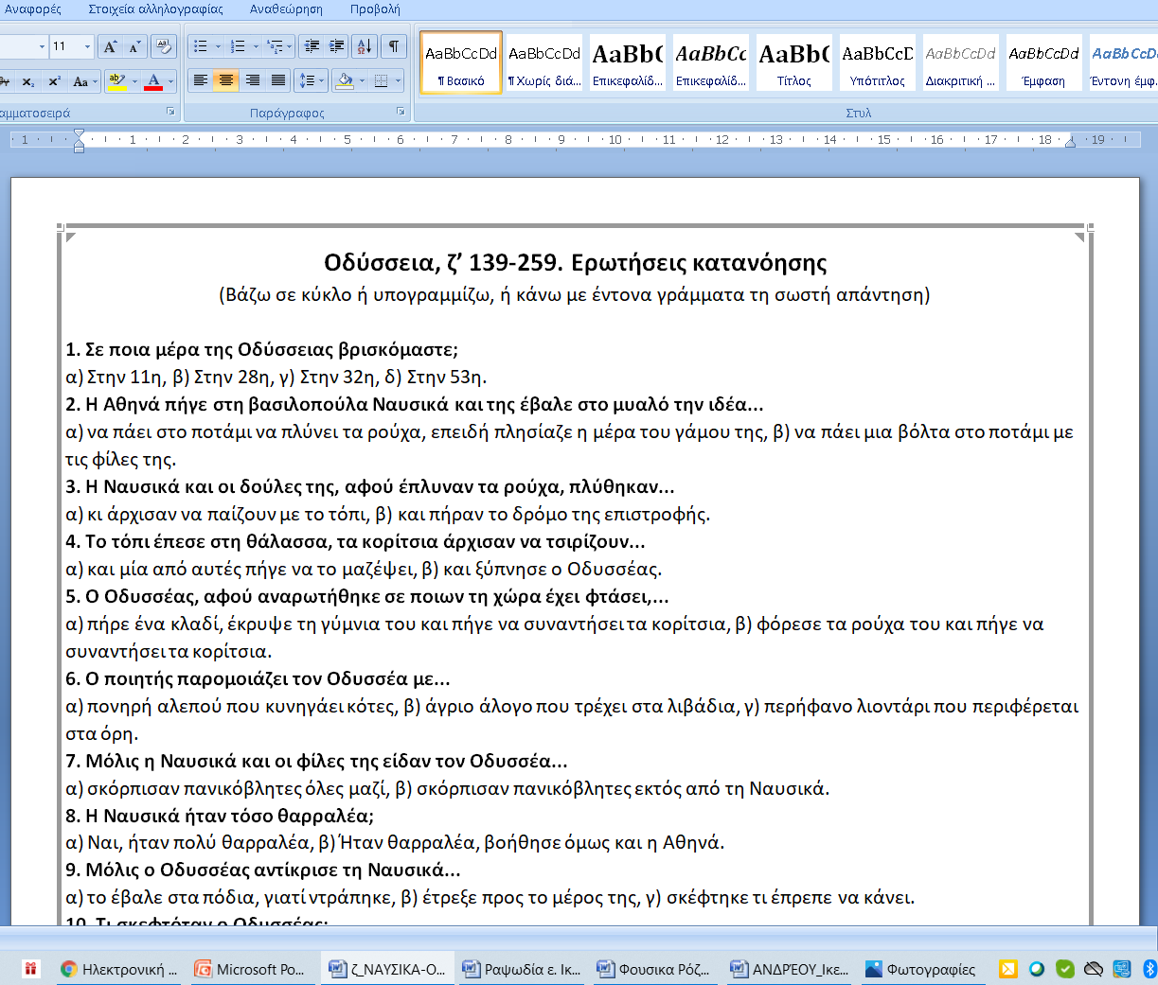
1-2) Ψηφιακό έγγραφο που μοιράζω στα παιδιά μέσω email ή με επισύναψη στο περιβάλλον σύγχρονης, Webex ή στην
η-τάξη. Επιστρέφεται συμπληρωμένο με email ή με ανάρτηση στην η-τάξη

Slide 21
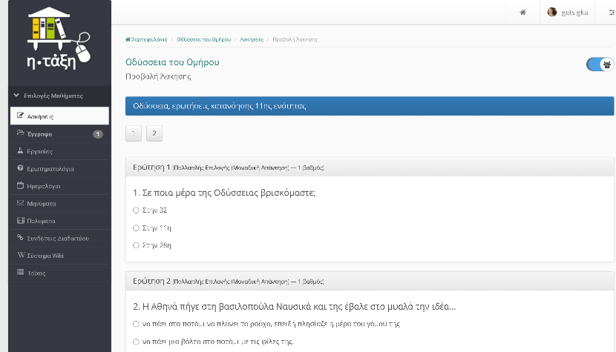
3) Άσκηση αυτόματης βαθμολόγησης

Slide 22
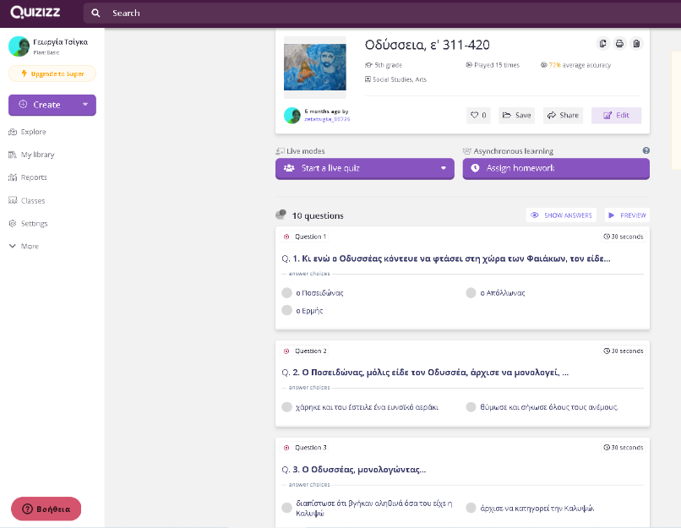
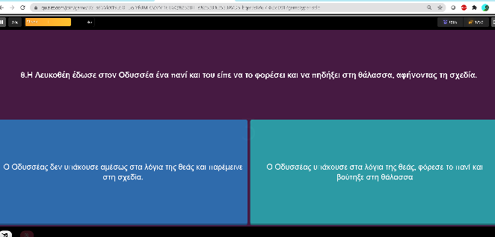
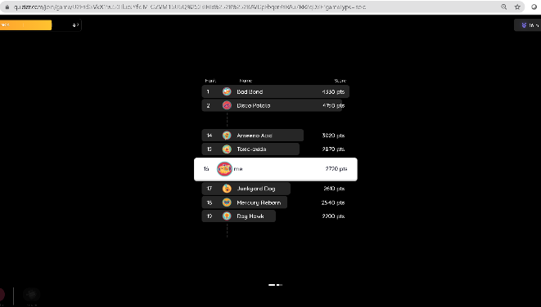
4) Ψηφιακό κουίζ που συμπληρώνεται στη σύγχρονη και συλλέγει αυτόματα τις απαντήσεις των παιδιών

Slide 23
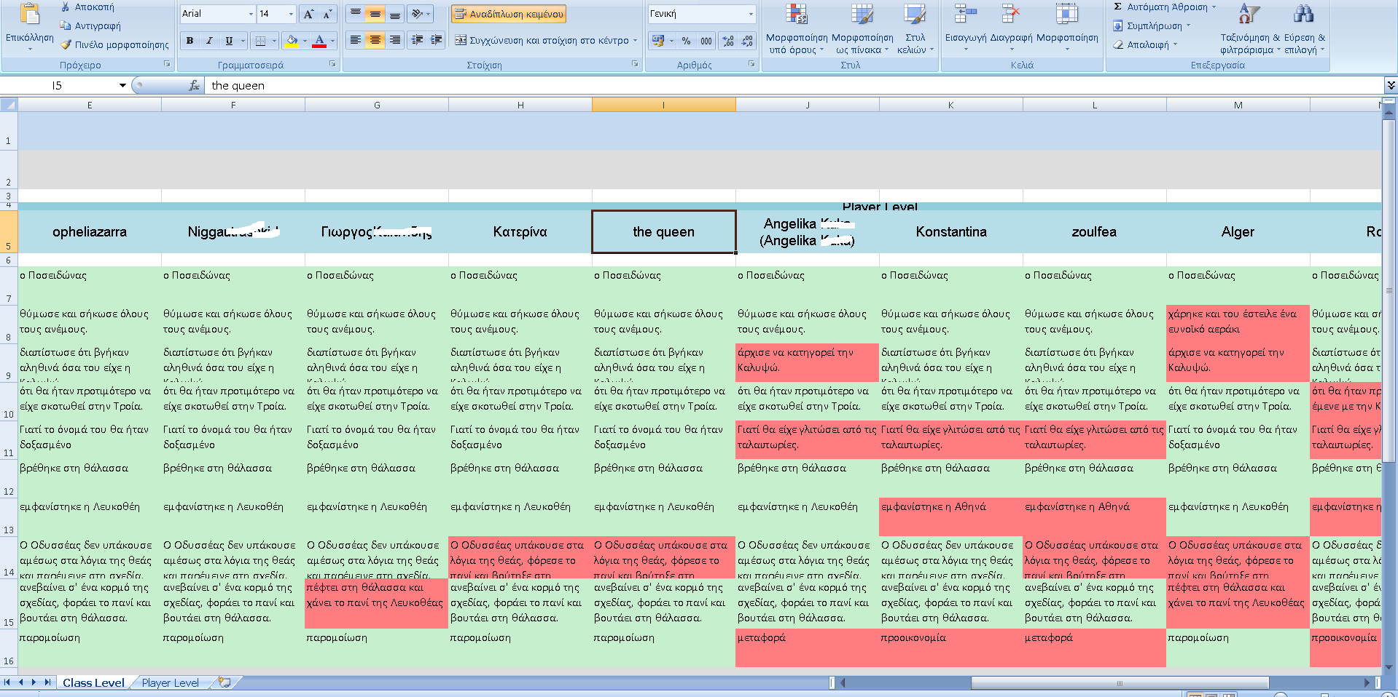
Οι απαντήσεις ανά μαθητή (quizizz)

Slide 24
Εμπλουτίζοντας με πόρους

Slide 25
Φωτόδεντρο
Διερευνητική δραστηριότητα ανάγνωσης ιστορικών πηγών
http://photodentro.edu.gr/v/item/ds/8521/11105
Σενάριο με στόχο τη δημιουργία κόμιξ με την αφήγηση της Οδύσσειας
http://photodentro.edu.gr/aggregator/lo/photodentro-aggregatedcontent-8526-8423
Η Οδύσσεια εμπνέει: Ένα βίντεο για την Οδύσσεια του Καζαντζάκη
http://photodentro.edu.gr/video/r/8522/118?locale=el

Slide 26
Σενάρια διδασκαλίας στο αποθετήριο ΠΡΩΤΕΑΣ, του Κέντρου Ελληνικής Γλώσσας
«Το προοίμιο της Οδύσσειας»
http://proteas.greek-language.gr/scenario.html?sid=110
«Συνάντηση του Οδυσσέα με τη Ναυσικά»
http://proteas.greek-language.gr/scenario.html?sid=1252
«Ο Οδυσσέας στη σπηλιά του Κύκλωπα»
http://proteas.greek-language.gr/scenario.html?sid=323
«Θαλασσοπόροι -από τον μύθο στην ιστορία»
http://proteas.greek-language.gr/scenario.html?sid=1571
«Ανακεφαλαιώνοντας την Οδύσσεια»
http://proteas.greek-language.gr/scenario.html?sid=1491

Slide 27
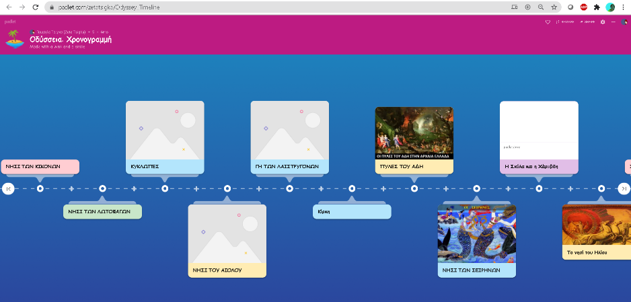
Χρονογραμμή σε συνεργασία https://padlet.com/

Slide 28
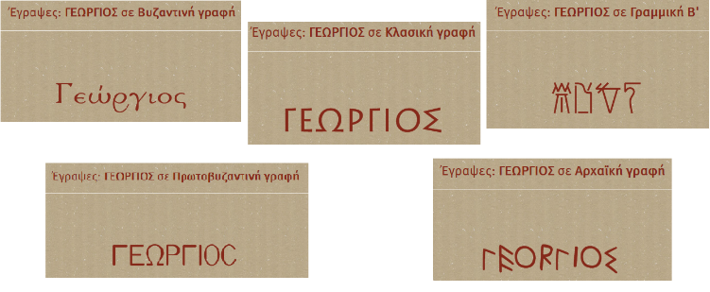
Μουσείο Θηβών: παιχνίδι με τα γράμματα από τα αλφάβητα που χρησιμοποιούσαν οι άνθρωποι κατά καιρούς στο παρελθόν.
Βρίσκεται εδώ http://games.mthv.gr/mth-names/

Slide 29
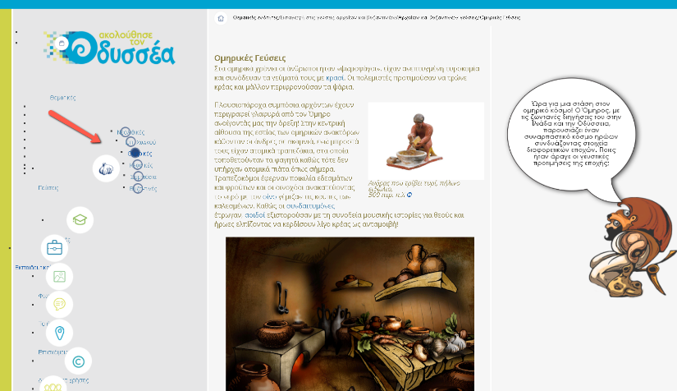
«Ακολούθησε τον Οδυσσέα» Γνώσεις και δραστηριότητες http://followodysseus.culture.gr/el-gr/ Υπουργείο Πολιτισμού.

Slide 30
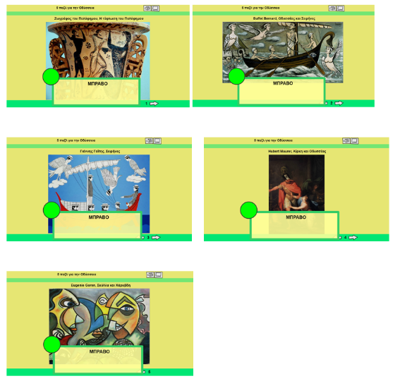
Παζλ με εικόνες από την Οδύσσεια
Ελληνικός πολιτισμός http://users.sch.gr/

Slide 31
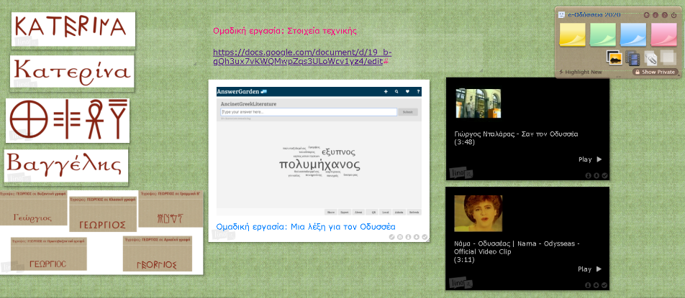
Έκθεση εργασιών www.linoit.com : πίνακας αναρτήσεων

Slide 32
«…νὰ εὔχεσαι νἆναι μακρὺς ὁ δρόμος,
γεμάτος περιπέτειες, γεμάτος γνώσεις»
Σας ευχαριστώ

